Slide 1
Oppitunnit 15-16
Sähkön ja lämmön tuotanto, mekaaniseen energiaan pohjautuvat voimalaitokset

Slide 2
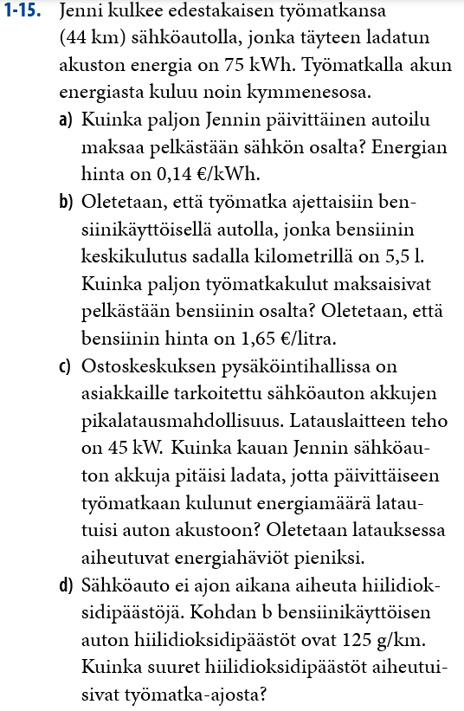
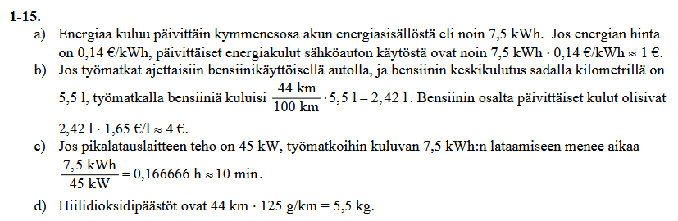
Kpl 1 laskuesimerkki

Slide 3
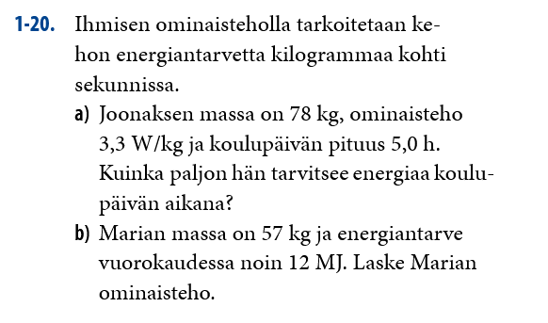
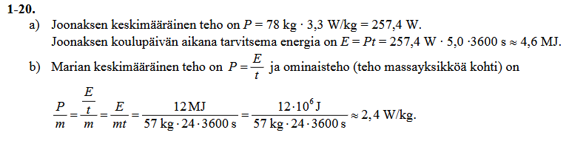

Slide 4
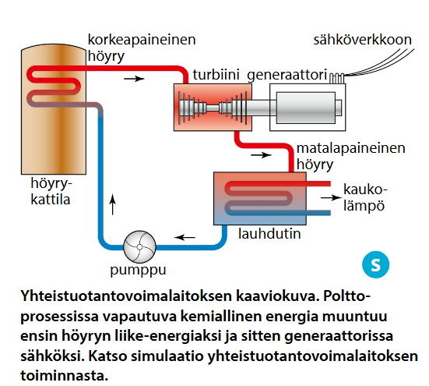
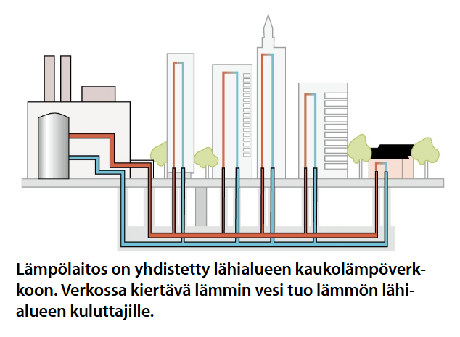
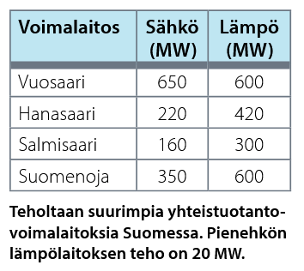
Yhteistuotantovoimalaitoksen toiminta
https://sisalto.sanomapro.fi/tehtavat/lukio/fy1/simulaatiot/lampovoimalaitos/index.html

Slide 5
Generaattorin toiminta
https://phet.colorado.edu/sims/html/generator/latest/generator_all.html?locale=fi

Slide 6
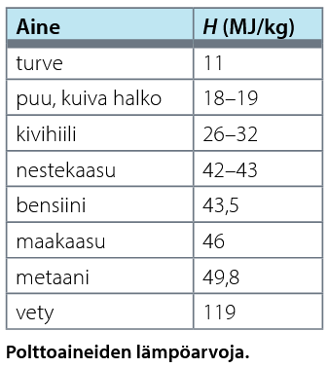
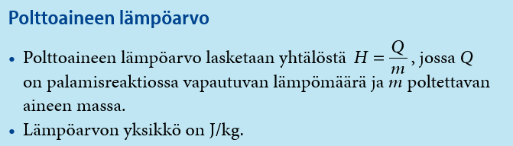
Lämpöarvo
Lämpöarvo tarkoittaa sitä energiamäärää, jonka yksi kilogramma polttoainetta vapauttaa sen palaessa.

Slide 7
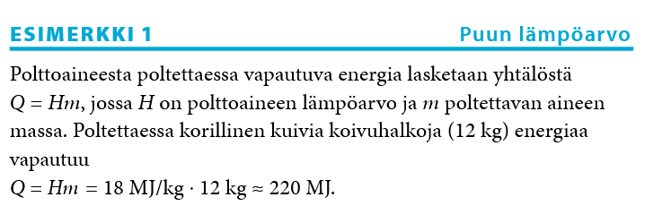
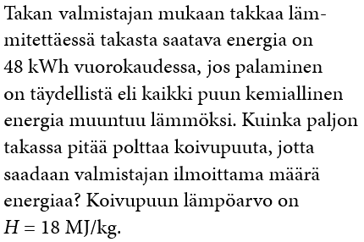












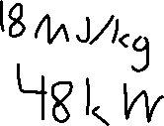
Esimerkki 2

Slide 8
Fossiiliset polttoaineet
Fossiilisia polttoaineita ovat mm. kivihiili, maakaasu ja raakaöljystä jalostetut polttoöljyt.
Fossiilinen polttoaine syntyy, kun eliöiden biomassa fossiloituu maaperään.
Fossiiliset polttoaineet sekä niitä käyttävät voimalaitokset ovat edullisia.
  Suurin osa maailman energiasta tuotetaan fossiilisilla polttoaineilla.
Fossiiliset polttoaineet aiheuttavat suuria hiilidioksidi ja pienhiukkaspäästöjä.
  Päästö voimistavat ilmastonmuutosta ja aiheuttavat keuhko- ja sydänsairauksia.
Hiilidioksidin talteenotolla vähennetään voimalaitosten hiilidioksidipäästöjä noin 80 %.
  Päästöjä syntyy nykyään eniten maissa, joilla ei ole varaa investoida savukaasujen puhdistamiseen.

Slide 9
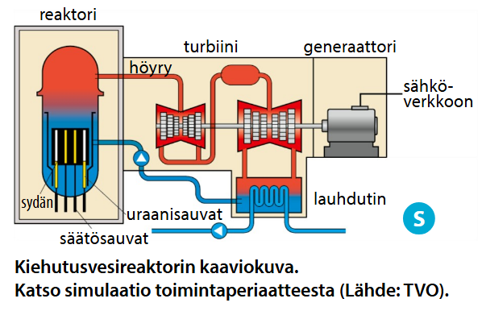
Ydinvoimalat
Ydinvoimaloiden toiminta perustuu fissioreaktioon.
  Fissioreaktiossa raskas ydin hajoaa kevyemmiksi ytimiksi ja tällöin vapautuu energiaa.
  Tämä energia höyrystää veden.
  Höyrystynyt vesi saa turbiinin pyörimään.
  Itse ydinreaktiosta ei tule päästöjä.
  https://phet.colorado.edu/sims/cheerpj/nuclear-physics/latest/nuclear-physics.html?simulation=nuclear-fission
  https://www.tvo.fi/tuotanto/laitosyksikot/ol3/toimintaperiaate.html
  https://www.youtube.com/watch?v=aDRzpAPibE4

Slide 10
Radioaktiivinen jäte
Ydinvoimaloiden jäte voidaan jakaa voimalaitosjätteeseen ja ydinjätteeseen.
Voimalaitosjäte on matala- ja keskiaktiivista jätettä.
  Näitä on esimerkiksi suodattimet, työvaatteet, työkalut jne.
  Jäte pakataan betonilaatikoihin, jotka sijoitetaan 60-100 metrin syvyyteen peruskallioon.
  Esim. Olkiluodossa voimalaitosjätettä kertyy vuodessa 150-200 kuutiometriä.
Ydinjäte on korkea-aktiivista jätettä.
  Reaktorista poistettua ydinpolttoainetta.
  Sisältää korkea-aktiivista radioaktiivista ainetta.
  Ydinjäte sijoitetaan vähintään 400 metrin syvyyteen.
  Korkea-aktiivista jätettä tulee säilyttää eristettynä ympäristöstä jopa satoja tuhansia vuosia.
  (Olkiluodon ydinvoimaloista syntyy noin 175–480 kuutiometriä korkea-aktiivista ydinjätettä vuodessa) CHATGPT

Slide 11
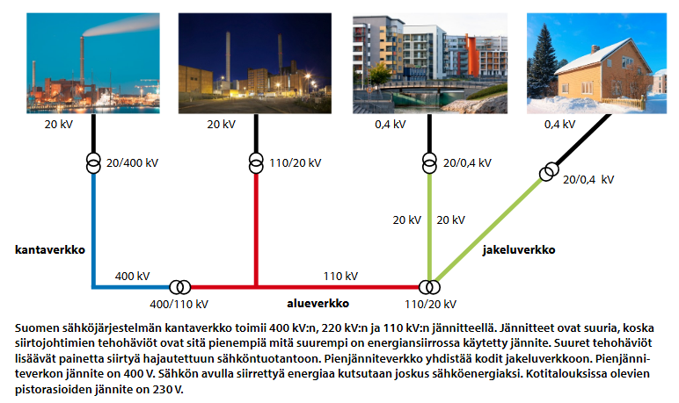
Energian siirto
Energiaa siirretään tyypillisesti käyttäjille sähkön avulla, lämpönä ja polttoaineina
Sähköä siirretään kuluttajille sähkönsiirtoverkon avulla.

Slide 12
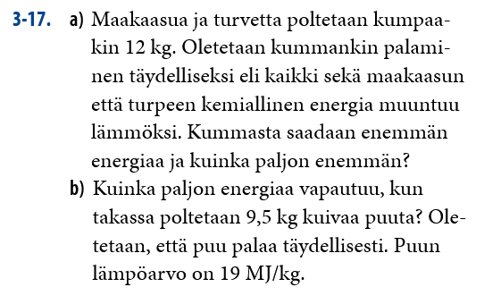
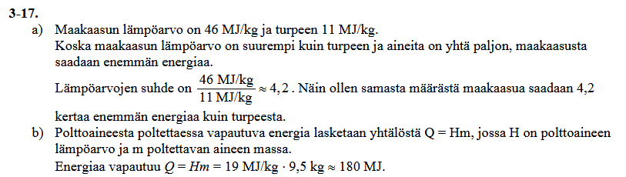

Slide 13
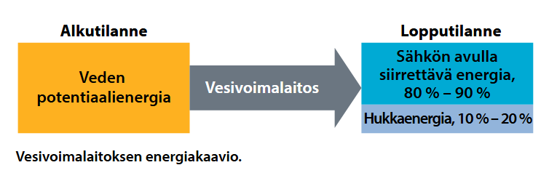
Vesivoimalaitokset tuottavat sähköä veden potentiaalienergian avulla

Slide 14
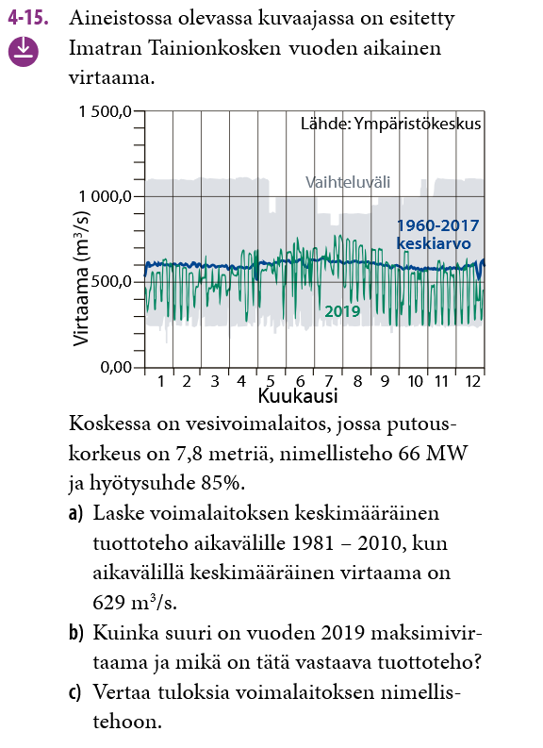

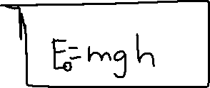



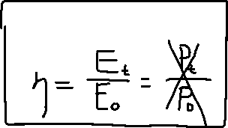




Slide 15
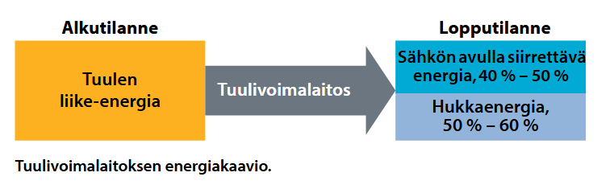
Tuulivoimalat tuottavat sähköä ilman liike-energian avulla.

Slide 16
